Slide 1
Производство – процесс создания товаров и услуг, предназначенных для удовлетворения личных и общественных потребностей
ПРОИЗВОДСТВО ИМЕЕТ РЕШАЮЩЕЕ ЗНАЧЕНИЕ ДЛЯ ЭКОНОМИКИ!

Slide 2
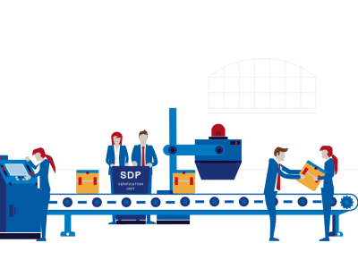
ФАКТОРЫ ПРОИЗВОДСТВА – ОСНОВНЫЕ РЕСУРСЫ, ИСПОЛЬЗУЕМЫЕ В ПРОЦЕССЕ ПРОИЗВОДСТВА

Slide 3

ТОВАР – продукт, произведенный для потребления или обмена
УСЛУГА – деятельность, обладающая определенной ценностью

Slide 4
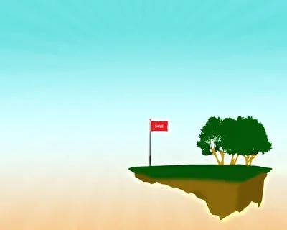
ФАКТОРЫ ПРОИЗВОДСТВА:
ЗЕМЛЯ -
ПРИРОДНЫЕ РЕСУРСЫ, ПОЛЕЗНЫЕ ИСКОПАЕМЫЕ, ВОДА, ЛЕСА, РАСТИТЕЛЬНЫЙ И ЖИВОТНЫЙ МИР, «ДАРОВЫЕ БЛАГА ПРИРОДЫ»

Slide 5

ФАКТОРЫ ПРОИЗВОДСТВА:
ТРУД -
РАБОЧАЯ СИЛА, УЧАСТВУЮЩАЯ В ПРОИЗВОДСТВЕ, ТАК НАЗЫВАЕМЫЙ «ЧЕЛОВЕЧЕСКИ КАПИТАЛ» (СПОСОБНОСТИ, УМЕНИЯ, ЗДОРОВЬЕ, ОБРАЗОВАНИЕ, КВАЛИФИКАЦИЯ РАБОТНИКОВ)

Slide 6
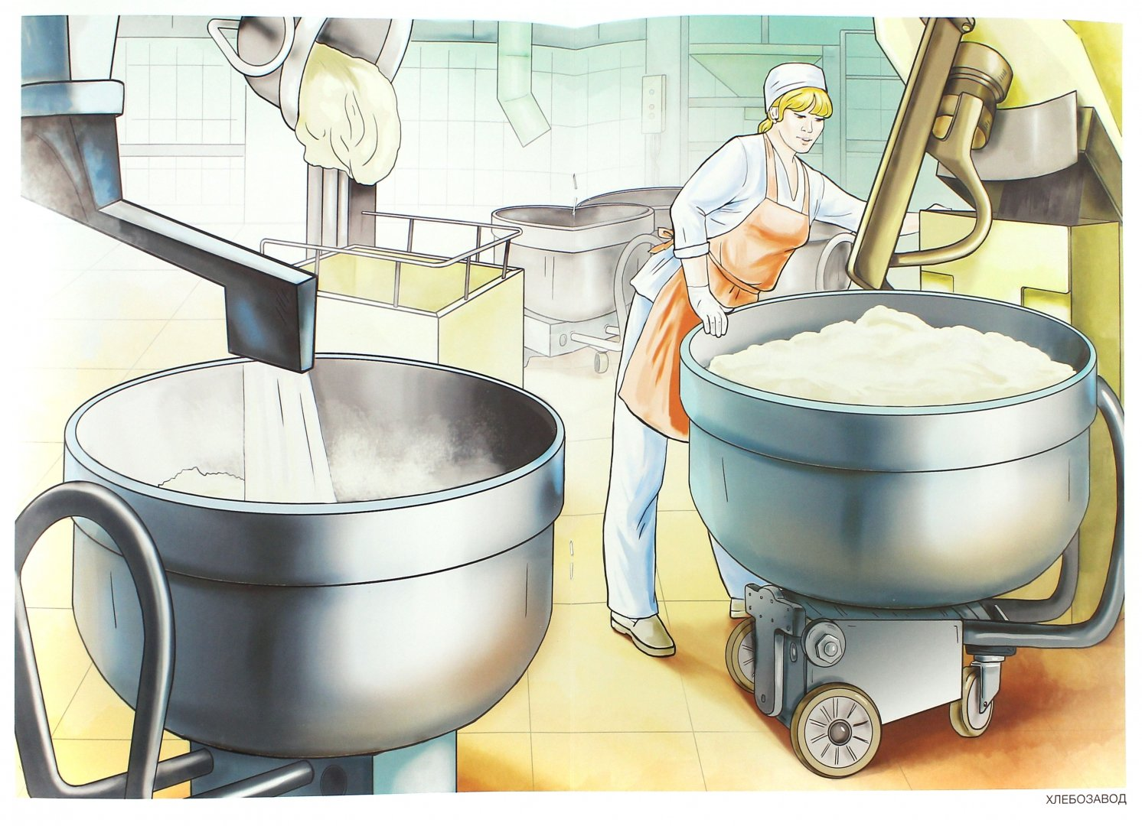
ФАКТОРЫ ПРОИЗВОДСТВА:
КАПИТАЛ - СОЗДАННЫЕ ЧЕЛОВЕКОМ РЕСУРСЫ ПРОИЗВОДСТВА
СРЕДСТВА ПРОИЗВОДСТВА: МАШИНЫ, ЗДАНИЯ, СООРУЖЕНИЯ, ИНСТРУМЕНТЫ, ОБОРУДОВАНИЕ, ДОБЫТОЕ СЫРЬЕ, ПОЛУФАБРИКАТЫ, ДЕНЕЖНЫЕ СРЕДСТВА, ПРИНОСЯЩИЕ ПРИБЫЛЬ

Slide 7
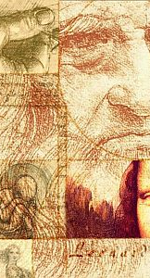
ФАКТОРЫ ПРОИЗВОДСТВА:
ИНФОРМАЦИЯ -
ЗНАНИЯ, СВЕДЕНИЯ, ДАННЫЕ, ИСПОЛЬЗУЕМЫЕ В ПРОЦЕССЕ АНАЛИЗА И ВЫРАБОТКЕ ЭКОНОМИЧЕСКИХ РЕШЕНИЙ, В УПРАВЛЕНИИ

Slide 8
На участке сажают клубнику, выращивая на продажу. Фактор производства - ЗЕМЛЯ

Slide 9
Сырье – любой предмет труда, претерпевший во время добычи и переработки определенные изменения.
Полезность материальных предметов, созданных трудом человека относятся к капиталу

Slide 10
Кирпичи сделаны из глины, заслуга фактора производства – земли, но относятся к капиталу!

Slide 11
Факторы производства
труд
предпринимательство
Факторный доход
заработная плата
рента
капитал
земля
процент
прибыль
информация
роялти

Slide 12
Информация: факторный доход – роялти (вид вознаграждения за использование патентов, авторских прав и пр.)

